Slide 1

税收分类编码自动匹配系统的构建
导师：徐睿峰教授 学生：辛浪
2018-06

Slide 2
PC端发展路线
● MFC & VC++
● CEF & JS & HTML & CSS
● ELECTRON & JS & HTML & CSS

Slide 3
背景简介
开具发票
税收分类编码表（税务局颁发）
餐费 ￥602.00
奥迪A4高配版
餐饮服务 3070401
乘用车（排气量在2.0升以上至2.5升) 10903050104

Slide 4
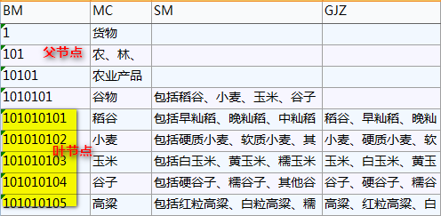
税收分类编码表介绍
○ 树形结构
○ 父子关系
○ 约 4200 个节点
○ 节点包含说明和关键字
税收分类编码表名词总数：16493

Slide 5
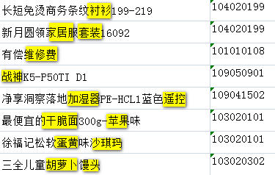
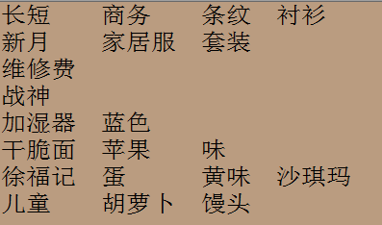
发票明细名称分析

Slide 6
取经
○ 未登录词识别（品牌名词、书名。要不要加词典？）
○ 主命名实体识别（如：玩具车 宝马X5。不管，匹配两次？）
○ 分类种类选取（对编码表名词进行聚类，聚类种类作为分类？）
○ 分类方法(传统机器学习方法 or 神经网络)
○ 在线学习算法（根据分类方法而定）

